Slide 1
Web Service Toolkit für PHP5

Slide 2
Ausgangssituation
Erstellen von PHP Web Services ohne Tool-Support:
  XMLSchema für Datentypen
  WSDL Beschreibung
  Eigenes Wrapping bei Document/Literal
  Dokumentation kopiert oder weggelassen
  Script für den SOAP Server
  Keine WS-Security

Slide 3
Agenda
API für Tele-TASK-Datenbank
Erweiterung der PHP5-Reflection-API
WSDL-Generator
Adapter-Generator
WS-Security
SOAP Server Admin Tool & Policy Plugin
Demonstation

Slide 4
Web Services fürs alte
Tele-TASK

Slide 5
Fallbacklösung
Notfallösung
  Zugriff auf vorhandene TT-Datenbank
    Entfernte Anfragen per Webservices
  Geschrieben in PHP
  ADODB
Grundlegende Datenbankanfragen
  Abfrage von Datensätzen
  Änderung von Daten
  Navigation in der RDB

Slide 6
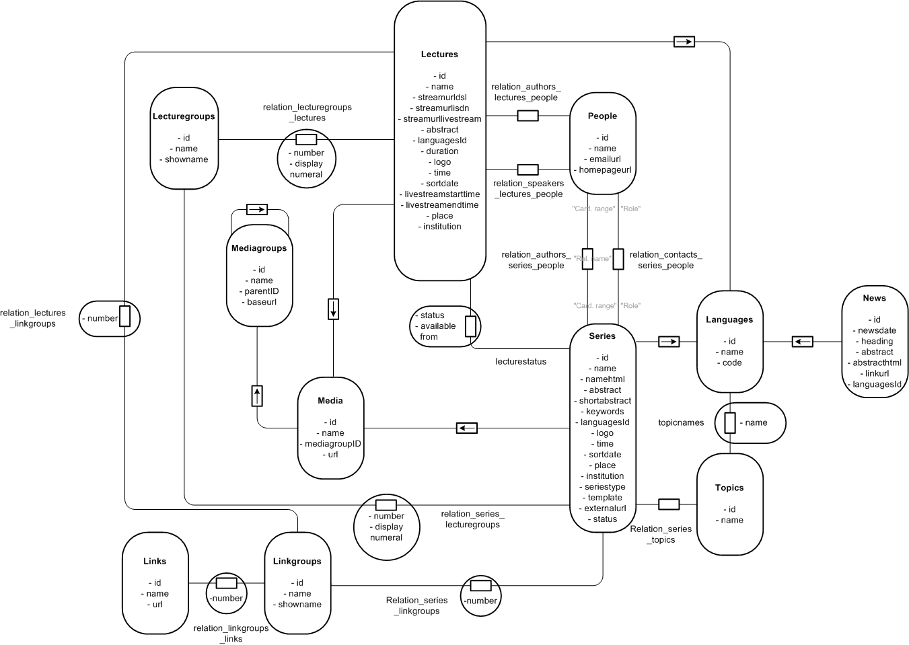

Slide 7
Fallbacklösung
Tabellen werden auf Objekte abgebildet
  Spalten entsprechen Attributen
  getter- und setter-Methoden
  Constructor-Methoden
Informationsaustausch über
  Einfache Datentypen
  Komplexe Datentypen
  Arrays

Slide 8
Einsatz im Projekt
Testanwendung für WSDL Generator
  Dokumentation streng nach Style Guide
  Erweiterung um zusätzliche Methoden
    Übergabe und Rückgabe untypischer Datentypen
  Funktionsweise und WSDL File sind bekannt

Slide 9
Extended Reflection API

Slide 10
Reflection API
PHP 5.1 Extension
Nutzt PHP Parser
Liefert zur Laufzeit Informationen über Klassen, Methoden und PHP Extensions
Fast keine Informationen über Typen
  PHP selbst schwach/dynamisch typisierte Sprache

Slide 11
Extended Reflection API
Erweiterung der Extension
  Über PHP-Klassen/PHP-Code
Annotation-Mechnismus
Typisierung
  Parameter
  Rückgabewerte
  Attribute
Objektifizierung von Typen

Slide 12
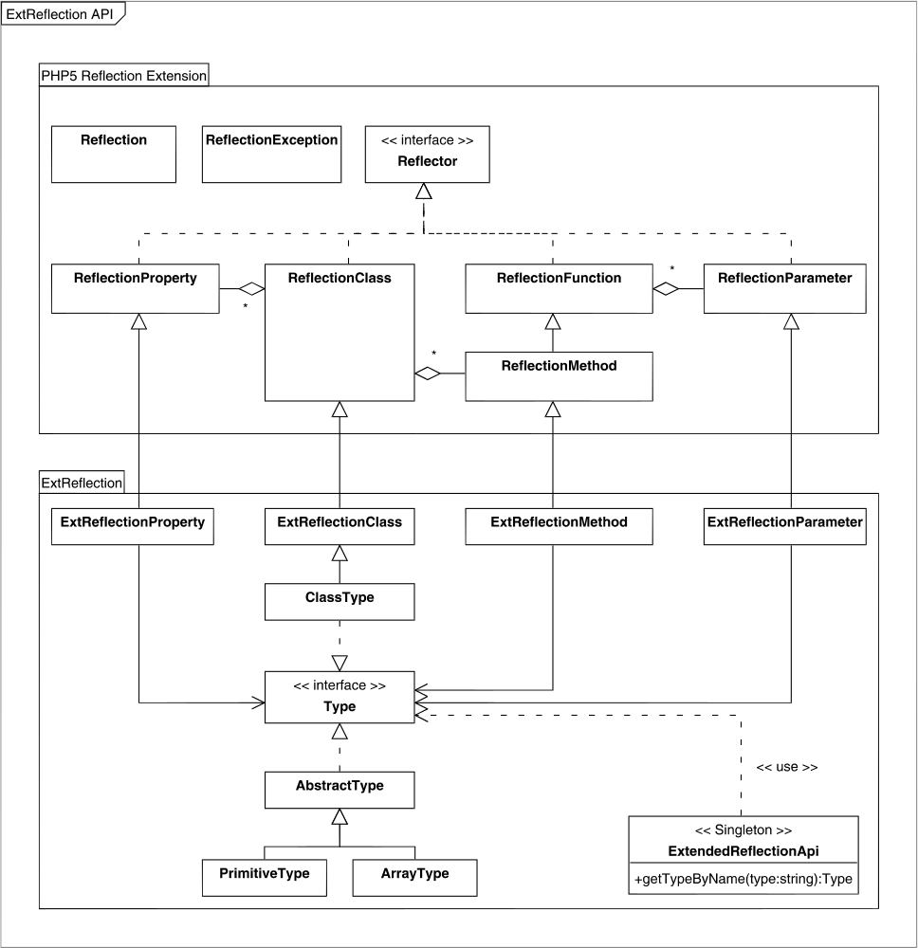
Extended Reflection API
Die PHP Extension

Slide 13
Extended Reflection API
Erweiterungen für Typisierung

Slide 14
WSDL-Generator
Generator für Web Service Descriptions

Slide 15
Inhalt
Vorstellung der Beispielmethode
Übersicht über die Styles und Uses
  <Binding>
  RPC Encoded
  Document Literal Wrapped
WSDLGenerator
  API
  Modi

Slide 16
Die Beispielmethode
Javamethode mit primitiven Datentypen
public float ADD(int a, float b)
{
return a+b;
}
komplexere Datenstrukturen werden als Schema angegeben
sind für alle WSDL-Arten in der Darstellung ähnlich

Slide 17
<Binding>
Geben an, welchem Format SOAP-messages entsprechen müssen
RPC-like oder direkt an das Dokument angelehnt
Encoded -> Languagemapping von Datenstrukturen, wie es im SOAP-Standard spezifiziert ist
Literal -> Languagemapping auf XMLSchema

Slide 18
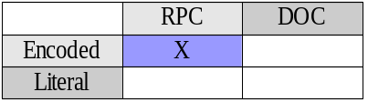
RPC ENCODED 1/3
Alle primitiven Datentypen werden bereits zur Verfügung gestellt durch Einbinden des Namespaces:
  http://schemas.xmlsoap.org/soap/encoding/
In jedem Message-Element werden explizit alle Parameter, die versendet werden müssen, angegeben
Methodenaufruf = Versenden einer SOAP-Nachricht, die eine Parametermenge enthält

Slide 19
RPC ENCODED 2/3
<definitions ... xmlns:soapenc="http://schemas.xmlsoap.org/soap/encoding/">
<types />
<message name=“ADDRequest“>
<part name=“a“ type=“xsd:int“ />
<part name=“b“ type=“xsd:float“ />
</message>
<message name=“ADDResponse“>
<part name=“return“ type=“xsd:float“ />
</message>
<portType name="AddPort">
<operation name="ADD">
<input message="tns:ADDRequest" />
<output message="tns:ADDResponse" />
</operation>
</portType>
<binding >
...
<soap:binding ... style="rpc"/>
<soap:body use="encoded" ... />
...
</binding>
...
</definitions>

Slide 20
RPC ENCODED 3/3
Vorteile
  Die einzige Kombination, die Überladungen unterstützt
  Im Messageelement steht der Name der Operation, wodurch der Empfänger sofort weiß, was zu tun ist
Nachteile
  Ist nicht WS-I-konform
  SOAP-Nachrichten lassen sich nicht so einfach auf Korrektheit überprüfen
Notes:
Strengths
* The WSDL is about as straightforward as it's possible for WSDL to be.
* The operation name appears in the message, so the receiver has an easy time dispatching this message to the implementation of the operation.
Weaknesses
* The type encoding info (such as xsi:type="xsd:int") is usually just overhead which degrades throughput performance.
* You cannot easily validate this message since only the <x ...>5</x> and <y ...>5.0</y> lines contain things defined in a schema; the rest of the soap:body contents comes from WSDL definitions.
* Although it is legal WSDL, RPC/encoded is not WS-I compliant.

Slide 21
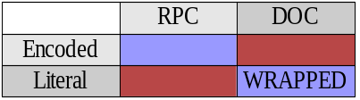
DOCUMENT LITERAL Wrapped 1/3
Ist eine Anwendung von DOC/LIT
In jedem Message-Element wird nur ein Verweis auf eine komplexe Datenstruktur gegeben -> durch ADD() wird in der SOAP-Message eine XML-Struktur, die dem Schema „ADD“ entspricht, übergeben
Die komplexe Datenstruktur ADD wird als XML-Schema in der <types>-section definiert

Slide 22
DOCUMENT LITERAL Wrapped 2/3
<definitions ...>
<types><schema>
<element name="ADDResponse">
<complexType>
<element name="ADDResult" type="xsd:float" />
</complexType>
</element>
<element name="ADD">
<complexType>
<sequence>
<element name="a" type="xsd:float" />
<element name="b" type="xsd:float" />
</sequence>
</complexType>
</element>
</schema>
</types>
<message name=“ADDSoapIn“>
<part name=“parameters“ type=“tns:ADD“ />
</message>
<message name=“ADDSoapOut“>
<part name=“ADDResult“ type=“tns:ADDResponse“ />
</message>
<binding ...style="document" use="literal">
</binding>
</definitions>

Slide 23
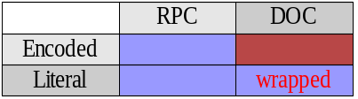
DOCUMENT LITERAL Wrapped 3/3
Vorteile:
  Am wenigsten Overhead
  SOAP-message sind leicht zu überprüfen
  Document/literal wrapped erfüllt alle WS-I-Konformitätsbestimmungen
  Der Methodenname ist in der SOAP-message enthalten -> erleichtert die Zuordnung
Nachteile:
  Die WSDL-Datei ist komplizierter->soll aber per default sowieso nicht menschenlesbar sein
  Keine Funktionsüberladung möglich

Slide 24
WSDL-Generator API
Erstellt eine WSDL-Datei für eine bestimmte PHP-Klasse
Unterstützt:
  RPC Encoded / Literal
  Document Literal Wrapped
Generate(SAP, classname, Ausgabedatei, Namespace)
Modi gehen vom simplen WSDL-Datei erstellen, bis zur automatischen Erstellung eines funktionstüchtigen Servers

Slide 25
Adapter-Generator
Für document-wrapped Bindung
Adapterklasse realisiert Kapselung
  Unwrapping der Argumente
  Wrapping der Rückgabewerte
Adapterklassen können einfach generiert werden
Generator nutzt Extended Reflection API
kann direkt vom WSDL-Generator gestartet werden

Slide 26
Adapter-Generator
/**
* @param int $id
* @return Lecture
*/
public function getLecture($id) {
…
}
public function getLecture($param) {
return array("Lecture“
=> $this->target->getLecture($param->id));
}

Slide 27
Web Service Security
Web Service in PHP 5

Slide 28
Anforderungen
Benutzung von Sicherheit sollte unabhängig von der WSDL-Beschreibung sein
Implementierung muss für zustandslose Web Services funktionieren
erstellte Web Service-Klassen müssen unabhängig von der Web Service Security sein
Allgemeiner Ablauf
  Anmelden/Verschlüsseln auf Clientseite
  Abfangen der Anfrage auf Serverseite
  Auswerten der Sicherheitsmerkmale
  Weiterleiten an den richtigen Web Service
Zwei möglich Ansätze
  Token Framework – Entwicklung eingestellt
  Username Token Profil 1.0

Slide 29
Web Service Security
OASIS Web Service Security ist ein offener Standard für Web Services
  Wird von vielen Middelware-Plattformen schon implementiert (Java, .Net)
  PHP besitzt bisher keine Implementierung
Für gestellte Anforderungen reicht es aus, dass Username Token Profile umzusetzen
  Standard 1.0 (15.März 2004)
  Version 1.1 befindet sich noch in der Entwicklung
    Unterschied unrelevant (Key Derivation)

Slide 30
WSS – Username Token Profil 1.0
Standard besteht aus vielen Empfehlungen, Benutzung aller wichtigen Konzepte und deren Sicherheitsrichtlinien
  Passwortverschlüsselung
  Zufallswert
  Zeitstempel (Created)
  Caching
Informationen werden unabhängig von der Anfrage im SOAP-Header mit gesendet
  Alle anderen Headerinformationen müssen in PHP nach der Verwendung gelöscht werden, da sie ein Sicherheitsrisiko darstellen (automatisches Ausführen von Methoden mit dem Tagnamen im Header)
Anfragen, welche davon abweichen, werden abgelehnt oder bekommen nur Gastrechte

Slide 31
WSS – UTP 1.0 Aufbau
Password_Digest = Base64 ( SHA-1 ( nonce + created + password ) )
Nonce = Base64( nonce )
<wsse:Security>
<wsse:UsernameToken>
  <wsse:Username>Micha</wsse:Username>
  <wsse:Password Type="...#PasswordDigest">
  weYI3nXd8LjMNVksCKFV8t3rgHh3Rw==
  </wsse:Password>
  <wsse:Nonce>WScqanjCEAC4mQoBE07sAQ==</wsse:Nonce>
  <wsu:Created>2003-07-16T01:24:32Z</wsu:Created>
  </wsse:UsernameToken>
  </wsse:Security>
Vorteile
  Offener Standard (supported by IBM, SUN, Microsoft,... )
  Unabhängig von PHP und Web Services (Designziel)
  Verhindert Wiederholungsangriffe (Replay Attacks)
  Zustandlose Web Services

Slide 32
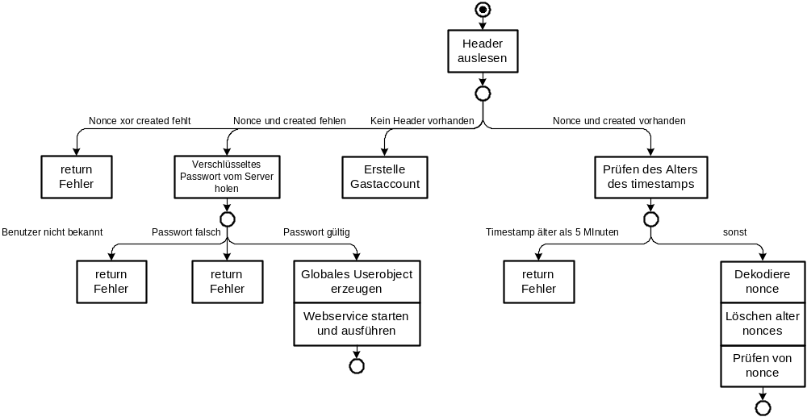
WSS – Serverablauf I

Slide 33
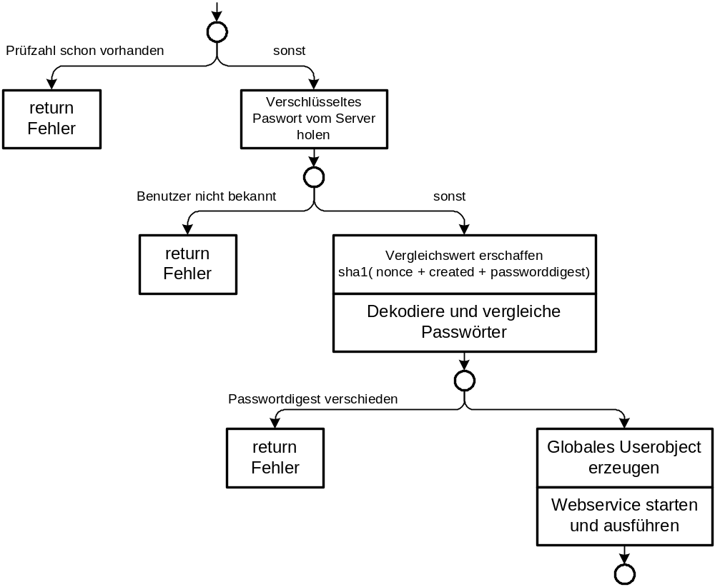
WSS – Serverablauf II

Slide 34
WSS - Umsetzung
SoapServer konnte aufgrund der fehlerhaften Implementierung von SoapFaults nicht direkt erweitert werden
  Sonst keine Verhinderung der genannten Sicherheitsprobleme
  ExtendedSoapServer beinhaltet nun SoapServer
  Implementierung eines Chainhandlers für SoapParser
  Einbettung des ganzen Username Token Profile innerhalb dieser Klassen (XmlSoapSecParser)
  Passwort wird grundsätzlich als MD5-Hash gefordert
  Soapnachricht auslesen und parsen über $HTTP_RAW_POST_DATA
  Anwendung von Strategy-Pattern um später auch andere Sicherheitsmerkmale zu implementieren.
Benötigt eine eigene Tabelle zum Speichern der nonce-created-timestamp Paare

Slide 35
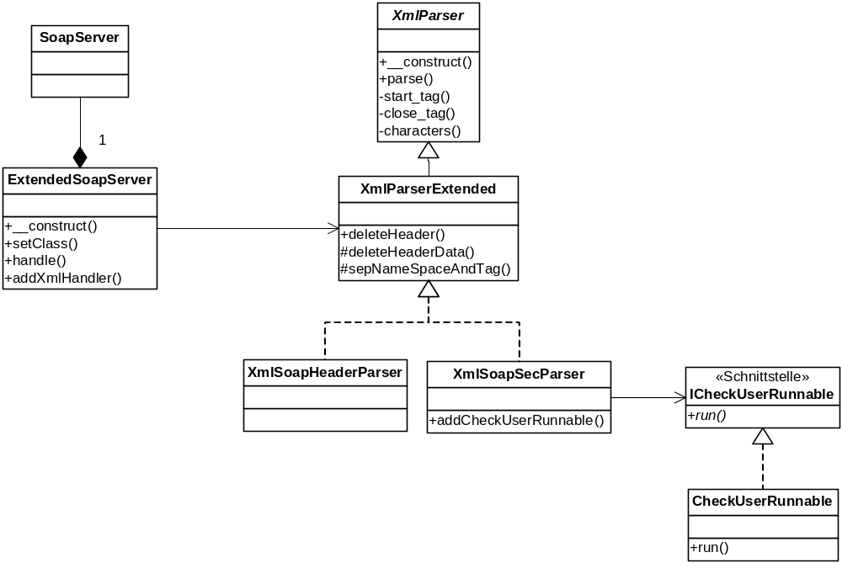
WSS – Server Aufbau

Slide 36
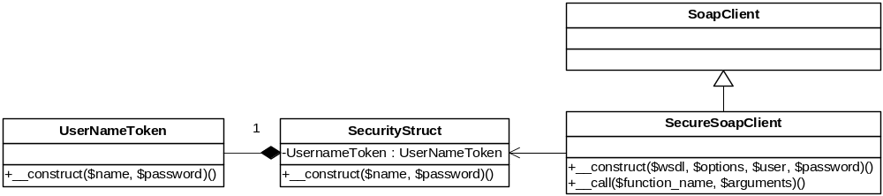
WSS – SecureSoapClient
Erweiterung der von PHP gelieferten Klasse SoapClient zu SecureSoapClient
  Erweiterter Konstruktor zur Übergabe der zusätzlichen Parameter wie Name und Passwort
  Automatische Generierung des Headers bei jedem __call Aufruf
Benutzung der Klasse ist nahezu identisch zum SoapClient
SecurityStruct kapselt UserNameToken
  Erforderlich zur Generierung des Headers innerhalb des SoapClients

Slide 37
Einbettung in das Gesamtsystem
Durch die Kapselung sehr einfach möglich
  PHP Client muss lediglich SecureSoapClient benutzen und die zusätzlichen Parameter Name und Passwort setzen
  PHP Server bleibt gleich, WSDL und Web Service-Klasse angeben, sowie zusätzlich benötigte XML Handler
Design Ziele sind alle erfüllt
  unabhängige Web Service
  WSDL und zustandlose Web Services
Implementierung einer Hilfeseite
  Erläuterung der konkret umgesetzten Sicherheitskonzepte
  Bereitstellung des PHP Client
WSDL Adminoberfläche kann mittels eines Flags auch sichere Web Services erstellen.
Erstellen des globalen Benutzerobjektes auf Grundlage von Username und dem verschlüsselten Passwort

Slide 38
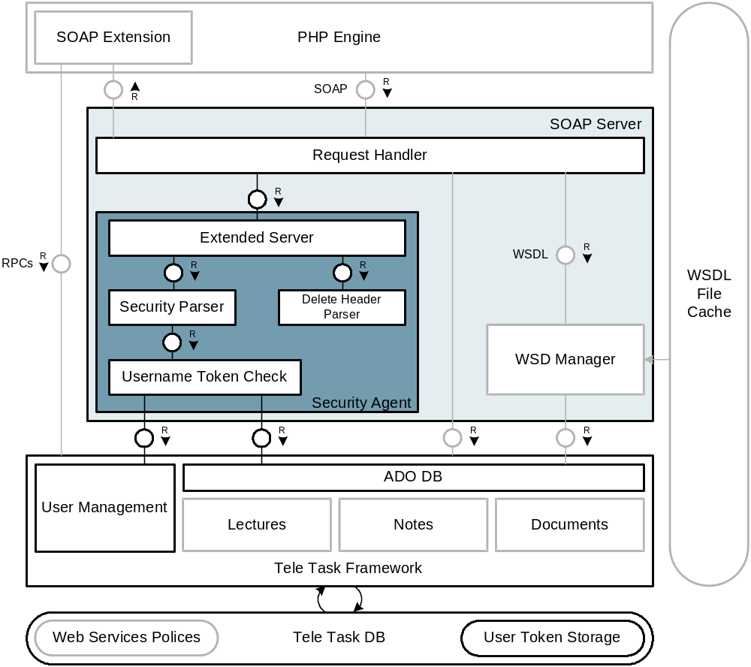
WSS – Einbettung in das Gesamtsystem

Slide 39
WSS – Interoperabilität
Testimplementierungen und Ergebnisse
  PHP Client erfolgreich getestet
  Java Client erfolgreich getestet
  C# Client erfolgreich getestet
Der Standard Web Service Security ist nicht immer interoperabel
  Verschlüsselungstechnik (z.B. MD5) wird nicht angeben
  Client muss die Verschlüsselung auf Serverseite kennen
  Unterschiedliche Schemata, Namespaces und Auslegungen des Standards
ExtendedServer ist unabhängig vom Parser, somit ist eine leichte Umstellung auf andere Formate möglich

Slide 40
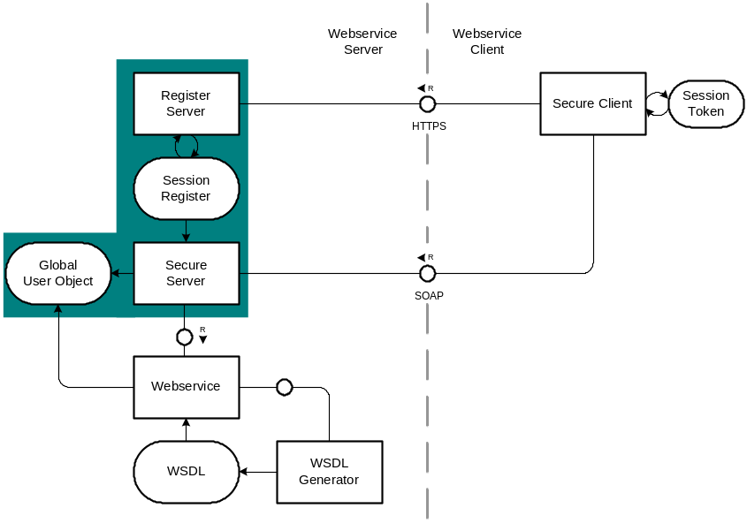
1.Ansatz - Token Framework
Allgemein
  Client verbindet sich mit Registerserver und bekommt ein Token basierend auf Username und Passwort
  Mittels des Tokens bekommt Client Zugriff auf die Web Service Funktionen
  Benutzt PHP Sessions und Cookies
Vorteile
  Benutzung von
  Standardtechnologien und
  dem Kerberosprinzip
  Zustandsbasierte
  Web Services möglich
Entwicklung aufgrund fehlender Implementierung in Java und .Net eingestellt

Slide 41
Administration Tool &
Policy Plug-In

Slide 42
Administration Tool & Policy Plug-In
Anforderungen
  Automatisiertes Erstellen von Web Services
    Erstellen von sicheren Web Services
  Einfache Administration und Konfiguration von Web Services
    Erfassen von Entwickler-Intentionen
    Einstellungen durch Administrator
Notes:
Meine Aufgabe …
Ziele:
Möglichst einfacher Administrationszugang zu den Web Services
Programmatischer Zugang durch API möglich, aber auch einfache interaktive Konfiguration
Wie steuern wir Zugriff auf WebServices
Nur die Methoden im wsdl-File, die veröffentlicht werden
Ablegen von Informationen über Klassen, Methoden, Doc-Tags und Veröffentlichungsstatus in der DB

Slide 43
Administration Tool & Policy Plug-In
Administration Tool
  Auswählen von Klassen
  Erfassen von Policy-Informationen
  Erstellen von Web Services
    Erstellen von Web Service Adapter Klassen
    Erstellen von WSDL Dateien
Policy Plug-In
  Filter für Web Service Funktionen
  Bereitstellung von Benutzer-Kommentaren
Notes:
Meine Aufgabe …
Ziele:
Möglichst einfacher Administrationszugang zu den Web Services
Programmatischer Zugang durch API möglich, aber auch einfache interaktive Konfiguration
Wie steuern wir Zugriff auf WebServices
Nur die Methoden im wsdl-File, die veröffentlicht werden
Ablegen von Informationen über Klassen, Methoden, Doc-Tags und Veröffentlichungsstatus in der DB

Slide 44
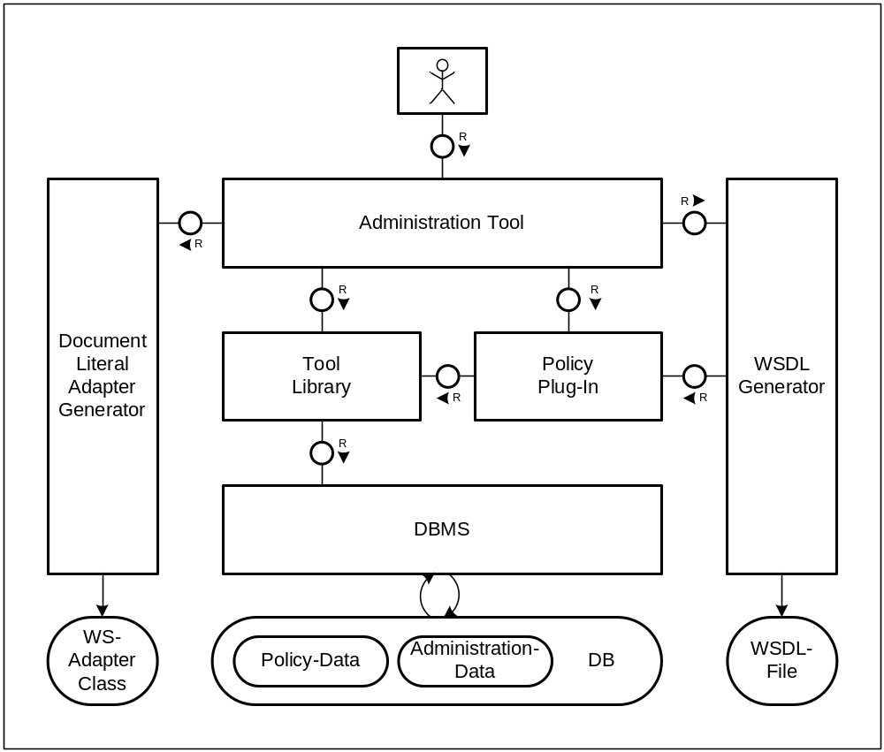
Administration Tool & Policy Plug-In
Einordnung

Slide 45
DEMO

Slide 46
Zusammenfassung
Erweiterung der Reflection API von PHP5
  dazu Coding Style Guide
  Annotation-Mechanismus für PHP5
WS-I konformer WSDL-Generator
Handler-Chain-Mechanismus
  Grundlage für WS-* Implementierungen
Implementierung von WS-Security
Toolkit für die komfortable Erstellung und Verwaltung von Web Services

Slide 47
Q & A

Slide 48
Quellen
OASIS - www.oasis-open.org
PHP – www.php.net
Design Patterns – Addison Wesley von Gamma, Helm, Johnson, Vlissides

